Slide 1
برنامه سازی پیشرفته (ادامه انواع داده های اولیه)
صادق اسکندری - دانشکده علوم ریاضی، گروه علوم کامپیوتر
eskandari@guilan.ac.ir

Slide 2
نکات ...
آخرین مهلت ارسال تمرین اول: دوشنبه هفته آتی، تا ساعت 24

Slide 3
یادآوری ...
رشته یک کالکشن مرتب از کاراکتر ها است که به منظور ذخیره و پردازش داده های متنی
مورد استفاده قرارمی گیرد.
Single quotes: 'spam'
Double quotes: "spam"
Escape sequences: "s\tp\na\\m"
Raw sequences: r"s\tp\na\\m"
Triple quotes: '''... spam ...''', """... spam ..."""

Slide 4
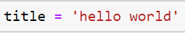
رشته (String)
اندیس گذاری رشته ها (Indexing)
(right Indexing)
-11
-10
-9
-8
-7
-6
-5
-4
-3
-2
-1
h | e | l | l | o |  | w | o | r | l | d
(left Indexing)
0
1
2
3
4
5
6
7
8
9
10

Slide 5
رشته (String)
برش رشته ها (Slicing): می توان یک زیردنباله از یک رشته را استخراج کرد.
string[start:end]
شکل کلی اول:
string[start:end:step]
شکل کلی دوم:
عملیات پایه ای پایتون بر روی رشته ها
توضیحات | عملگر
الحاق رشته ها | +
تکرار رشته ها | *
طول رشته ها | len

Slide 6
لیست (List)
عملیات پایه ای پایتون بر روی لیستها
توضیحات | عملگر
الحاق لیست ها | +
تکرار یک لیست | *
طول لیست | len
تبدیل یک sequence دیگر به لیست | list
بررسی عضویت در لیست | in

Slide 7
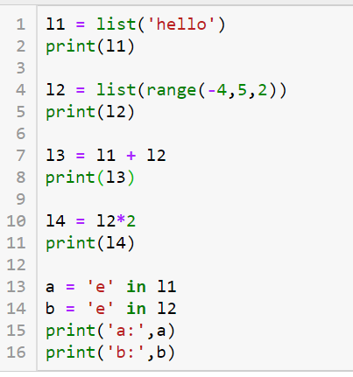
لیست (List)
عملیات پایه ای پایتون بر روی لیستها
['h', 'e', 'l', 'l', 'o']
[-4,-2, 0, 2, 4]
['h', 'e', 'l', 'l', 'o', -4, -2, 0, 2, 4]
[-4, -2, 0, 2, 4, -4, -2, 0, 2, 4]
a: True
b: False

Slide 8
لیست (List)
علاوه بر عملیات پایه ای، تعداد فراوانی عملیات غیراولیه (متد) نیز برای لیستها
تعریف شده است. بحث بیشتر در باره این نوع عملیات به بعد از مباحث برنامه نویسی
شیءگرا موکول می گردد. 

Slide 9
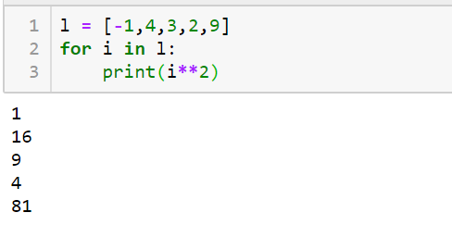
لیست (List)
لیست ها نیز نوعی دنباله (sequence) هستند و در نتیجه می توان از آنها در for استفاده کرد ☺

Slide 10
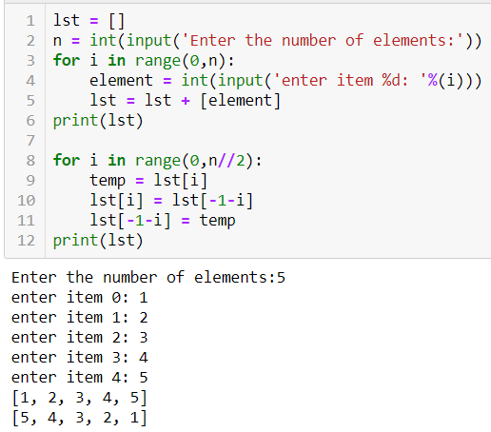
لیست خالی
لیست (List)
مثال: برنامه ای بنویسید که یک لیست از مقادیر صحیح را از کاربر گرفته و آن را معکوس کند.
می توان از متد استفاده کرد
lst.append(element)
1 | 2 | 3 | 4 | 5
Lst = lst + element
باعث خطا می شود

Slide 11
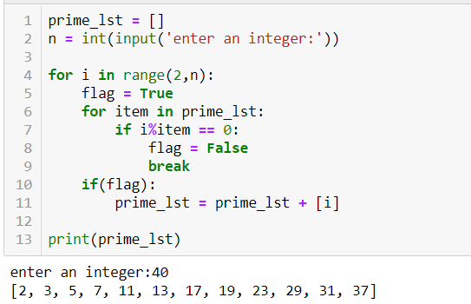
لیست (List)
مثال: برنامه ای بنویسید که یک عدد صحیح را از کاربر گرفته و لیستی از اعداد اول کوچکتر از آن را ایجاد کند.
آیا i اول است؟ اگر اول است،
آن را به لیست اضافه کن
نکته: اگر عددی مرکب باشد، حداقل یک شمارنده
اول کوچکتر از خود دارد. بنابراین، به جای بررسی
تمامی اعداد کوچکتر از i، بهتر است تنها اعداد اول
کوچکتر از آن را بررسی کنیم. آیا می توان این بلاک را به شکل بهتری نوشت؟؟؟؟

Slide 12
لیست (List)
تمرین: برنامه ای بنویسید که یک لیست از اعداد صحیح را از ورودی گرفته و آن را مرتب کند.
تمرین: برنامه ای بنویسید که دو لیست از اعداد صحیح را از ورودی دریافت کرده و آنها را در قالب یک لیست مرتب ترکیب کند.
تمرین: برنامه ای بنویسید که یک لیست از اعداد صحیح را از ورودی دریافت کرده و یک لیست صحیح جدید تولید کند. عناصر لیست جدید، شامل تعداد ارقام هر یک از عناصر لیست ورودی می باشد.

Slide 13
لیست (List)
ایجاد لیست از روی لیست های دیگر به کمک Comprehension
شکل کلی:
متغیری که نشان دهنده عناصر L1 است
L2 = [f(x) for x in L1 if condition]
لیست جدید
دنباله یا لیست موجود
شرطی که دارای نتیجه
True یا False است (اختیاری)
یک تابع (عبارت) بر روی عناصر L1

Slide 14
لیست (List)
ایجاد لیست از روی لیست های دیگر به کمک Comprehension
L2 = [f(x) for x in L1 if condition]
شکل کلی:
تفسیر: از لیست L1، هر عنصری که در شرط condition صدق می کند را انتخاب کرده و تابع f(x) را بر روی آن اعمال کرده و نتیجه را به لیست L2 اضافه کن.
دستور فوق معادل کد زیر است:
for x in L1:
if condition:
L2 = L2 + [f(x)]

Slide 15
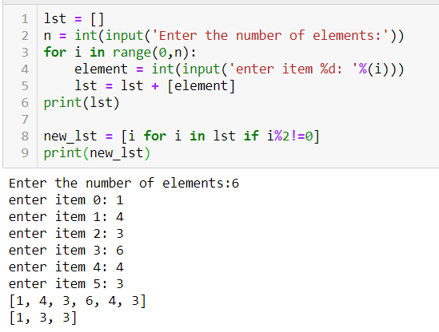
لیست (List)
مثال: برنامه ای بنویسید که یک لیست صحیح را از کاربر گرفته و عناصر فرد آن را مشخص کند.

Slide 16
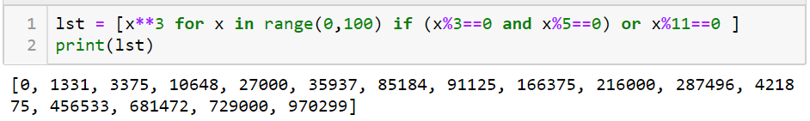
لیست (List)
مثال: برنامه ای بنویسید که لیست توان های سوم اعداد کوچکتر از 100 که هم بر 3 و 5 یا بر 11 بخش پذیر هستند را تولید کند.

Slide 17
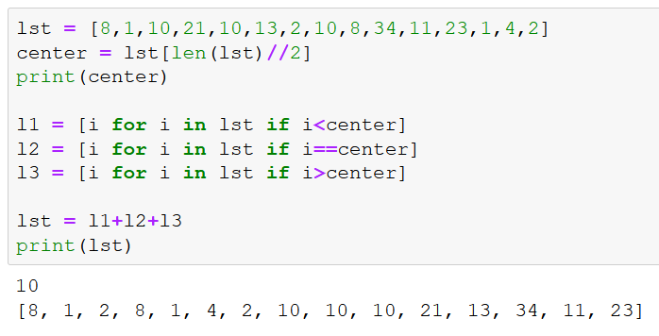
لیست (List)
مثال: برنامه ای بنویسید که یک لیست از اعداد صحیح را از کاربر گرفته و عنصر وسط آن را استخراج کند (فرض کنید عنصر وسط x باشد)، سپس عناصر لیست را به گونه ای جابجا کند که تمامی عناصری که بعد از x قرار می گیرند، از x بزرگتر و تمامی عناصری که قبل از x قرار می گیرند، از آن کوچکتر باشند.
نکته: عمل فوق پایه و اساس یکی از سریعترین الگوریتم های مرتب سازی، تحت عنوان quicksort است. این الگوریتم را پس مطالعه توابع بازگشتی مورد بررسی قرار خواهیم داد ☺

Slide 18
لیست (List)
تمرین: برنامه ای بنویسید که یک لیست از رشته ها را از ورودی گرفته و رشته هایی که طول آنها فرد است را در یک لیست و مابقی رشته ها را در لیستی دیگر قرار داده و آنها را چاپ کند.
تمرین: برنامه ای بنویسید که دو لیست از اعداد صحیح را از ورودی دریافت کرده و اشتراک
آنها را در یک لیست جدید قرار داده و آن را چاپ کند.
تمرین: برنامه ای بنویسید که دو لیست از اعداد صحیح را از ورودی دریافت کرده و اجتماع
آنها را در یک لیست جدید قرار داده و آن را چاپ کند.

Slide 19
دیکشنری (Dictionary)
یک کالکشن نامرتب از اشیاء که در آن دسترسی به عناصر از طریق کلید ها (نه اندیس ها)
انجام می گیرد:
{key1 : val1, key2 : val2, … , keyn : valn}
کلید ها از نوع string هستند ولی مقادیر می توانند از هر نوعی باشند.
D ={‘name': 'John', 'major': 'Computer Science', 'age': 25, 'weight': 77.4, 'family': {'father': 'Peter', 'mother': 'Sara'}, 'Grades': {'AP': 18.75, 'Math': 12.5}, ‘phone':[0911..8 , 0911..3]}

Slide 20
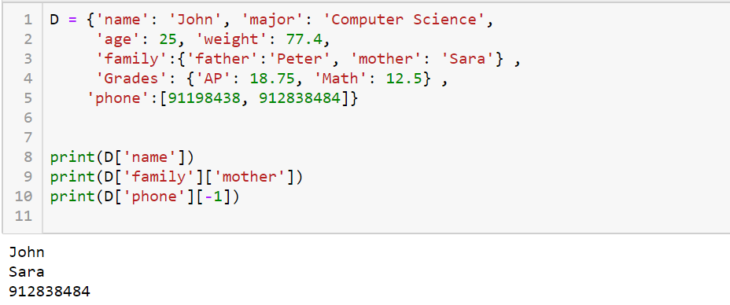
دیکشنری (Dictionary)
مثالی از تعریف و دسترسی به عناصر دیکشنری

Slide 21
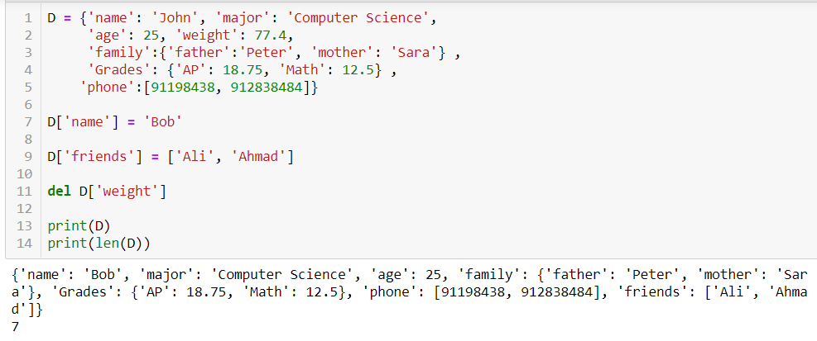
دیکشنری (Dictionary)
مثالی از عملیات بر روی یک دیکشنری
تغییر عناصر دیکشنری
افزودن یک عنصر جدید
حذف یک عنصر از دیکشنری

Slide 22
جلسه آینده: توابع

